Slide 1
Média-lejátszó alkalmazás
2025
I. Projekt

Slide 2
Tartalom
Mi a Projekt?
Fő funkciók
Csapat
Kód
Önreflexió
Továbbfejlesztési lehetőségek
Konklúzió

Slide 3


Mi a projekt?
Mi a projekt célja?
Mennyi időnk volt rá?

Slide 4

Fő funkciók
I.
A lejátszó ablak vegye fel a film méretét
III.
RadialGradientBrush használata
II.
A felhasználó gombokkal vezérelheti a lejátszást
IV.
Médiát lehessen úgy is megadni, hogy ráhúzzuk az ablakra

Slide 5

Our Team
György Zoltán Szilárd
Bayer Bálint
Hajtó Lili
UX, UI - design
backend, UI
PO - prezentáció

Slide 6
CODE
C
#
Backend | UI | UX
Notes:
Nézzük… Backend, UI, UX…A UI és a UX között a különbség (hasonlat) át is adnám a szót Bálintnak aki bemutatja a backendet
User Interface
User Experience
A UI az étterem berendezése és külseje: az asztalok, a székek, a menü kinézete, a tányérok, a világítás.
A UX az élmény, amit kapsz: milyen könnyen találsz asztalt, gyorsan megkapod-e az ételt, finom-e, kedves-e a pincér, kényelmes-e ülni.
👉 Egy étterem lehet gyönyörű (jó UI), de ha lassú a kiszolgálás vagy hideg az étel (rossz UX), akkor összességében rossz élményt ad.
Autós hasonlat

Slide 7
Backend

Slide 8
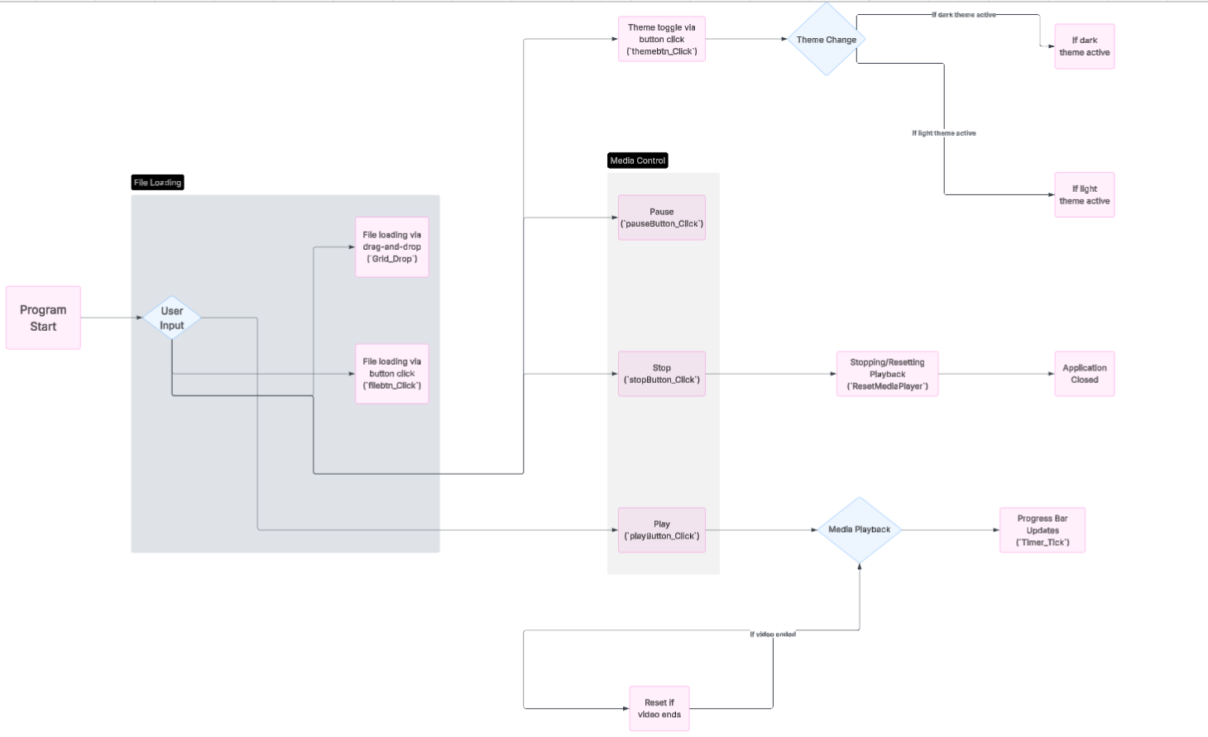
Backend
Backend

Slide 9
UI
User Interface
A felhasználó gombokkal vezérelheti a lejátszást
(Médiát lehessen úgy is megadni, hogy ráhúzzuk az ablakra)
Notes:
Mint egy 67-es Mustang

Slide 10
UX
User Experience
01.
A lejátszó ablak vegye fel a film méretét
Médiát lehessen úgy is megadni, hogy ráhúzzuk az ablakra
02.
03.
RadialGradientBrush használata
Notes:
Corolla

Slide 11

Önreflexió Miben fejlődtünk?
Notes:
A feladat célja mint projekt más mint a feladat célja számunkra. Ez volt az első hogy WPF-et használtuk alkalmazás fejlesztéshez, kipróbáltuk az új funkciókat. Ezek természetesen teljesen más tapasztalatot ismeretet jelentenek mint szimplán másolni megtanulni őket.
?(személyenként elmondani)

Slide 12

Továbbfejlesztési lehetőségek
Webalkalmazás
Account felület
Lejátszási listák
Dokumentum megjelenítő

Slide 13

AI
automatikus feliratozás
biztonsági funkciók
tartalmak elemzése

Slide 14

Konklúzió
SWOT
Notes:
Mi a projekt célja -> teljesült?
Funkciók
Felhasználói felület
Felhasználói élmény
Határidők
Csapat hatékonyság
Új ismeretek felhasználása

Slide 15
S
O
Funkciók
Felhasználói felület
Új WPF ismeretek
1+1+1=4
W
T
Munkamennyiség beütemezése
Határidők
Notes:
Mi a projekt célja -> teljesült?
A SWOT-elemzés egy stratégiai tervezési technika, amelynek célja egy szervezet, projekt vagy személy erősségeinek (Strengths), gyengeségeinek (Weaknesses), lehetőségeinek (Opportunities) és veszélyeinek (Threats) azonosítása és elemzése. Az erősségek és gyengeségek belső, azaz a szervezet által befolyásolható tényezők, míg a lehetős
Csapattagok készségei kiegészítik egymást
égek és veszélyek külső, a környezeti tényezők közé tartoznak.

Slide 16
Köszönjük a figyelmet!
gyorgy.zoltan.szilard2007@tanulo.boronkay.hu
bayer.balint2008@tanulo.boronkay.hu
hajto.lili2007@tanulo.boronkay.hu

